Slide 1
Actividad 2: Del código a la producción:
Infraestructura, contenedores, despliegue y observabilidad

Slide 2
Integrantes
01
Hinojosa Zamora, Frank Oliver
02
Serrano Arostegui, Edy Saul
03
Choquechambi Quispe, Germain Ronald

Slide 3
A
Infraestructura como Código

Slide 4
1. Introducción a IaC
Infraestructura como Código (IaC) es una forma de gestionar y configurar servidores, redes y otros recursos de TI mediante código en lugar de hacerlo manualmente. En lugar de entrar a cada servidor y configurarlo a mano.

Slide 5



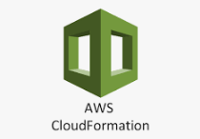
Herramientas
Terraform
Ansible
Pulumi
AWS

Slide 6
Patrones para modulos
Red (network): Define las VPCs, subredes, reglas de firewall.
Base de datos (database): Configura los servidores de bases de datos.
Aplicación (application): Define los servidores donde se ejecutará la aplicación.

Slide 7
Patrones para dependencias
Inputs (entradas): Variables que un módulo recibe.
Outputs (salidas): Datos generados por un módulo que otros pueden usar.

Slide 8
Tarea Teorica: Terraform
Terraform es una herramienta de Infraestructura como Código (IaC) de código abierto creada por HashiCorp. Permite definir y gestionar infraestructura en la nube de manera declarativa usando archivos de configuración escritos en HCL (HashiCorp Configuration Language).
Terraform organiza la infraestructura en módulos reutilizables, lo que facilita la administración y escalabilidad.

Slide 9
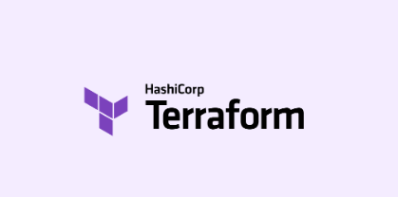
Network, database y application. Justificar la jerarquía elegida.
Separar network, database y application facilita la reutilización y el mantenimiento.
Permite gestionar configuraciones específicas para dev y prod sin modificar los módulos base.

Slide 10
B
Contenerización y despliegue de aplicaciones modernas

Slide 11
¿Qué son los contenedores?
Los contenedores son entornos ligeros y aislados que incluyen el código, librerías y dependencias necesarias para ejecutar una aplicación.
VMs: Requieren un sistema operativo completo y son más pesadas.
Contenedores: Comparten el kernel del sistema y son más eficientes.

Slide 12
Imagen vs Contenedor
Imagen: Plantilla con el entorno de ejecución.
Contenedor: Instancia en ejecución de una imagen, su uso en desarrollo se pueden reconstruir imágenes con cambios, en producción se usan versiones estables.

Slide 13
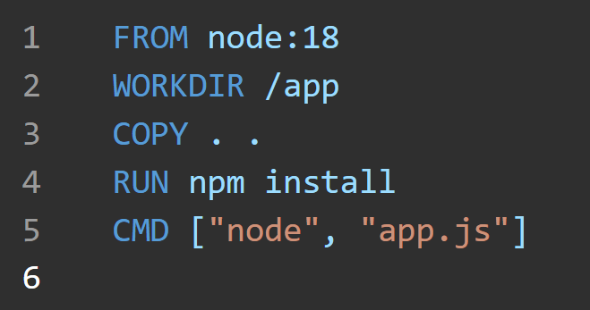
Dockerfile: Estructura básica
Creamos una imagen de Docker:
Imagen base
Definimos el directorio de trabajo
Copiamos los archivos al contenedor
Ejecutamos comandos
Definimos el comando de inicio

Slide 14
Orquestación con Kubernetes
Permite administrar y escalar contenedores automáticamente.
Pod | Unidad mínima que contiene uno o más contenedores.
Services | Expone aplicaciones dentro o fuera del clúster.
Deployment | Gestiona el ciclo de vida de los pods.
ReplicaSet | Mantiene la cantidad deseada de pods.
Namespaces | Separan recursos dentro de un clúster
ConfigMaps & Secrets | Permiten gestionar configuración y credenciales de manera segura.
Ingress | Controla el acceso HTTP y HTTPS hacia los servicios dentro del clúster

Slide 15
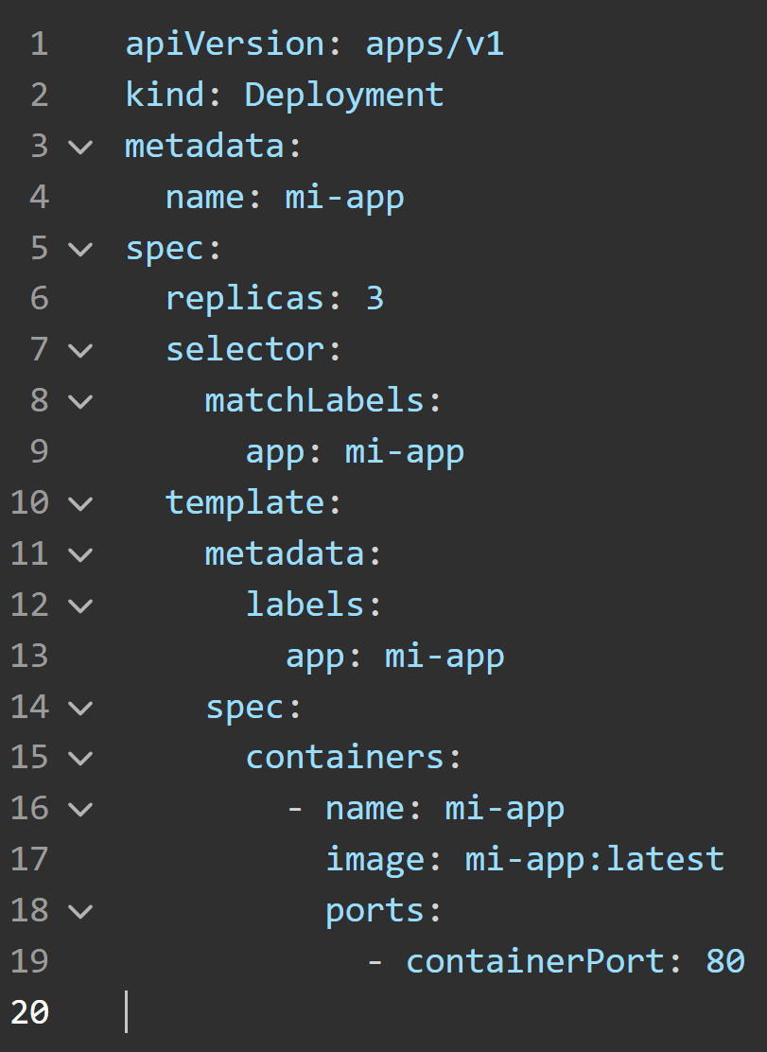
Manifiestos en YAML:
1. Versión de la API de Kubernetes.
2. Tipo de recurso.
4. Nombre del recurso.
6. Número de réplicas del pod.

Slide 16
Estrategias de despliegue en Kubernetes
Rolling Updates
Canary Releases
MBlue-Green Deployments
Actualiza
Despliega una versión nueva solo a un porcentaje de usuarios
Mantiene dos versiones y cambia el tráfico entre ellas

Slide 17
Desplegando código: Ciclo de vida del despliegue:
Dessarrollo
Build
Test
Deploy
Se escribe el código y se definen dependencias en un repositorio (Git).
Se construye una imagen Docker a partir de un Dockerfile
Se ejecutan pruebas automatizadas en la imagen para validar su funcionamiento.
La imagen se publica en un registro (ej. Docker Hub) y se despliega en Kubernetes.

Slide 18
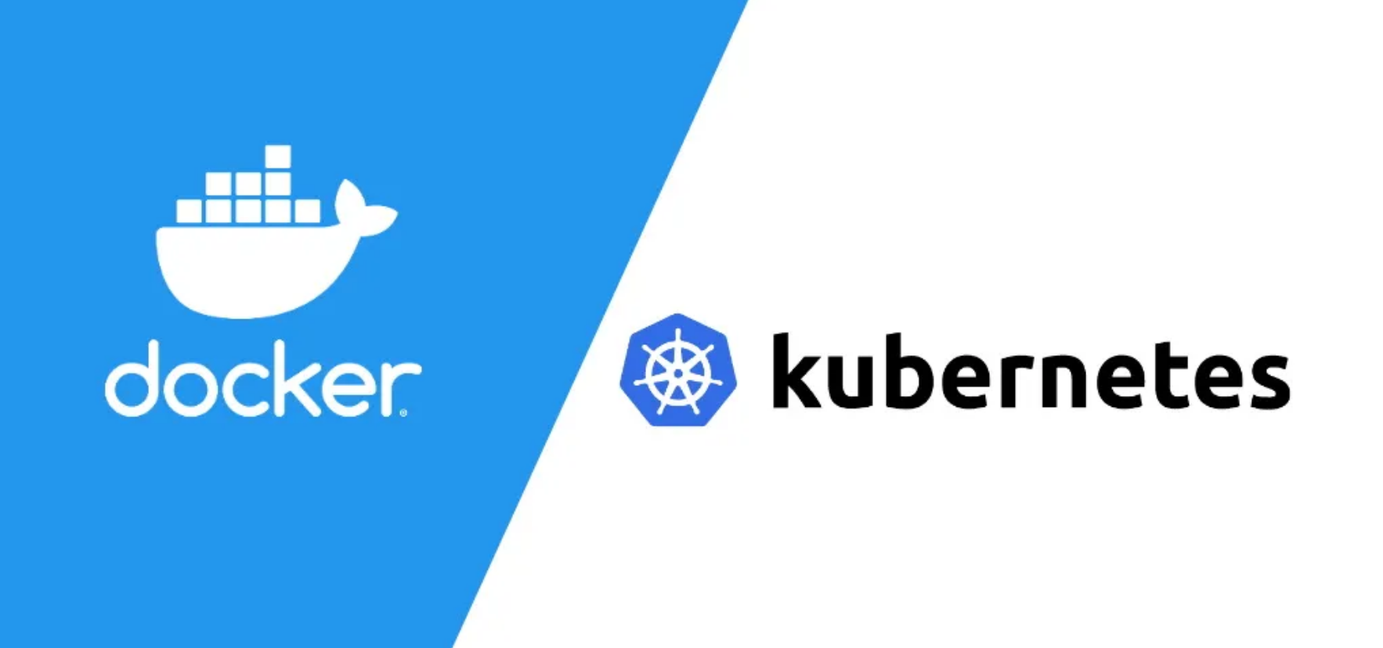
Implementación de Docker y Kubernetes en pipelines
Docker y Kubernetes se integran en pipelines de despliegue continuo (CI/CD) para automatizar la construcción, prueba y despliegue de aplicaciones.
Primero, un cambio en el código activa la creación de una imagen Docker, que se almacena en un registro de contenedores como Docker Hub. Luego, la imagen se prueba en un entorno automatizado para detectar errores antes del despliegue y finalmente Kubernetes gestiona el despliegue en un clúster mediante manifiestos YAML.

Slide 19
Tarea Teórica: Flujo simple de despliegue
Cambio de Codigo
Construccion de imagen Docker
Publicacion de un registro
Actualizacion en Kubernetes
Un desarrollador realiza modificaciones y las sube a un repositorio (GitHub, GitLab).
La imagen se almacena en Docker Hub
Un manifiesto YAML de Deployment se actualiza para usar la nueva imagen, y Kubernetes realiza un rolling update sin afectar la disponibilidad.
Un pipeline CI/CD detecta el cambio, ejecuta pruebas y genera una nueva imagen Docker.

Slide 20
Tarea Teorica: Ventajas de usar Kubernetes para escalar una aplicación en un evento de alto tráfico.
Escalabilidad automática: Kubernetes puede aumentar el número de réplicas de pods según la demanda con el Horizontal Pod Autoscaler (HPA).
Balanceo de carga: Distribuye el tráfico entre múltiples pods mediante Services, evitando sobrecargas en un solo nodo.
Resiliencia y autorecuperación: Si un pod falla, Kubernetes lo reemplaza automáticamente para mantener la disponibilidad del servicio.

Slide 21
Estrategias de troubleshooting
Triage de problemas | Se usan dashboards y alertas para identificar incidentes críticos.
Diagnóstico | Se revisan logs, métricas y trazas en tiempo real para encontrar la causa raíz.
Resolución | Se implementan soluciones como rollback a una versión estable, escalado de recursos o ajustes en la infraestructura.

Slide 22
C
Observabilidad y Troubleshooting

Slide 23
Introducción de observabilidad
La observabilidad es la capacidad de un sistema para proporcionar información sobre su estado interno a través de logs, métricas y trazas, permitiendo identificar y solucionar problemas más allá del monitoreo tradicional.

Slide 24
Diferencias con monitoreo
Ventajas:
Mientras el monitoreo solo alerta sobre fallos, la observabilidad permite entender por qué ocurren, facilitando el diagnóstico y la optimización del sistema.
Detección temprana de errores: Permite reaccionar rápidamente a fallos.
Optimización de los recursos: Identifica cuellos de botella y mejora el rendimiento.
Ayuda a entender patrones de uso y comportamiento del usuario.

Slide 25



Herramientas
Prometheus
Grafana
ELK Stack

Slide 26
Tarea Teorica: Integración de Prometheus y Grafana con Kubernetes
Prometheus: Se integra con Kubernetes mediante service discovery, detectando automáticamente los pods y servicios etiquetados para monitoreo. Prometheus recopila métricas directamente desde los endpoints expuestos por los contenedores almacenando estos datos en su base de datos de series temporales (TSDB).
Grafana: Es una herramienta de visualización que se conecta a Prometheus como fuente de datos. Permite crear dashboards interactivos y gráficos personalizados para observar las métricas recolectadas de Kubernetes. Con Grafana, los equipos pueden monitorear en tiempo real el rendimiento de la aplicación y del clúster, facilitando la identificación de problemas.

Slide 27
Tarea Teorica: Metricas y Alertas minimas
Métricas clave
Alertas
Latencia de peticiones HTTP (http_request_duration_seconds) → Para medir tiempos de respuesta.
Uso de CPU y memoria (container_cpu_usage_seconds_total, container_memory_usage_bytes) → Para detectar sobrecargas.
Tasa de errores HTTP (http_requests_total{status=~"5..”}) → Para identificar fallos en el servicio.
Número de réplicas activas (kube_deployment_status_replicas_available) → Para verificar disponibilidad.
Alta latencia (>500ms en 5 min) → "La aplicación responde lentamente.“
Uso de CPU > 80% durante 10 min → "Posible sobrecarga del servidor.“
Errores HTTP 5XX > 5% de las peticiones en 5 min → "Alta tasa de errores detectada.“
Menos de 2 réplicas disponibles → "La aplicación podría no estar disponible."

Slide 28
D
CI/CD (Integración continua / Despliegue continuo)

Slide 29
Conceptos:
Integración continua (CI): | Es el proceso de automatizar la construcción y pruebas de una aplicación cada vez que se realiza un commit, asegurando que los cambios sean integrados de forma continua y detectando errores rápidamente.
Despliegue continuo (CD): | Automatiza la entrega de nuevas versiones de la aplicación a entornos de prueba o producción, una vez que las pruebas son exitosas, lo que facilita lanzamientos frecuentes y confiables.
Herramientas: | Jenkins, GitLab CI, GitHub Actions, entre otras, permiten configurar pipelines de CI/CD de manera eficiente.

Slide 30
Diseñando un pipeline:
Fases: Un pipeline típico incluye las fases de construcción (build), pruebas (test), análisis de calidad (escaneos de seguridad) y despliegue (deploy), garantizando que el código sea probado y validado antes de su entrega.
Jobs y Stages: Los pipelines se dividen en jobs (tareas específicas como compilación o pruebas) agrupados en fases (stages), donde cada fase se ejecuta en orden, permitiendo un control estructurado de la secuencia de actividades.
Manejo de entornos: Es importante manejar múltiples entornos, como desarrollo (Dev), staging y producción, para probar los cambios en otros ambientes antes de lanzarlos a producción.

Slide 31
Tarea Teorica: Diferencia entre entrega continua y despliegue continuo:
Entrega continua (Continuous Delivery): | Despliegue continuo (Continuous Deployment):
Es el proceso de automatizar el flujo de desarrollo desde la integración continua hasta dejar el código listo para ser desplegado en producción. Aunque la entrega es automática, el despliegue a producción requiere una aprobación manual. | Va un paso más allá que la entrega continua, ya que automatiza completamente el proceso. Las nuevas versiones que pasan todas las pruebas se despliegan automáticamente en producción sin intervención manual, permitiendo lanzamientos frecuentes y rápidos.

Slide 32
Tarea Teorica: Relevancia de las pruebas automáticas en el pipeline:
Pruebas unitarias: Verifican el correcto funcionamiento de componentes individuales (unidades) del código. Son importantes para detectar errores en etapas tempranas y asegurar que cada parte del sistema funciona como se espera.
Pruebas de integración: Evalúan cómo interactúan diferentes módulos o servicios entre sí, asegurando que el sistema completo funcione de manera consistente tras la integración de los nuevos cambios.
Pruebas de seguridad: Detectan vulnerabilidades y posibles brechas de seguridad en el código o en las dependencias utilizadas. Su implementación en el pipeline es crucial para proteger la aplicación contra amenazas antes de desplegarla en producción.

Slide 33
Thank you!

